Slide 1
Création d’un RPG
DEBARD Etienne – PETITCUENOT Mélanie

Slide 2
Unified Modeling Language
Chapitre 1

Slide 3
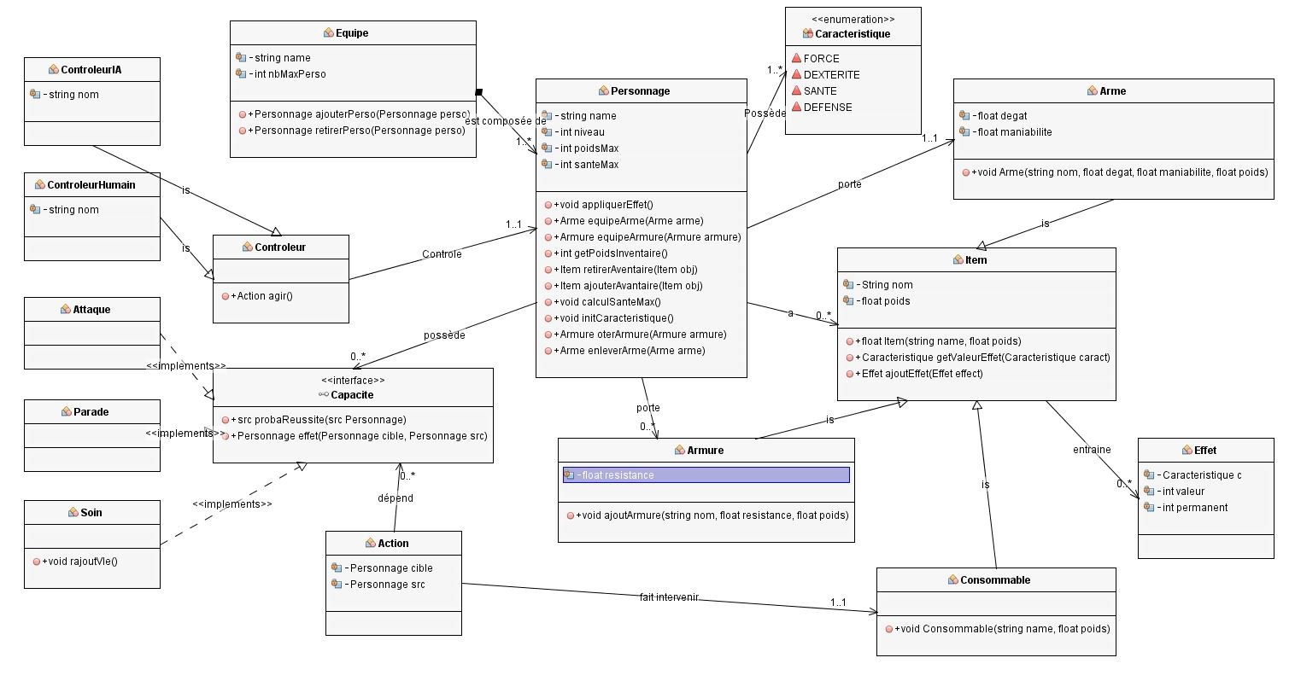
Chapitre 1
Unified Modeling Language

Slide 4
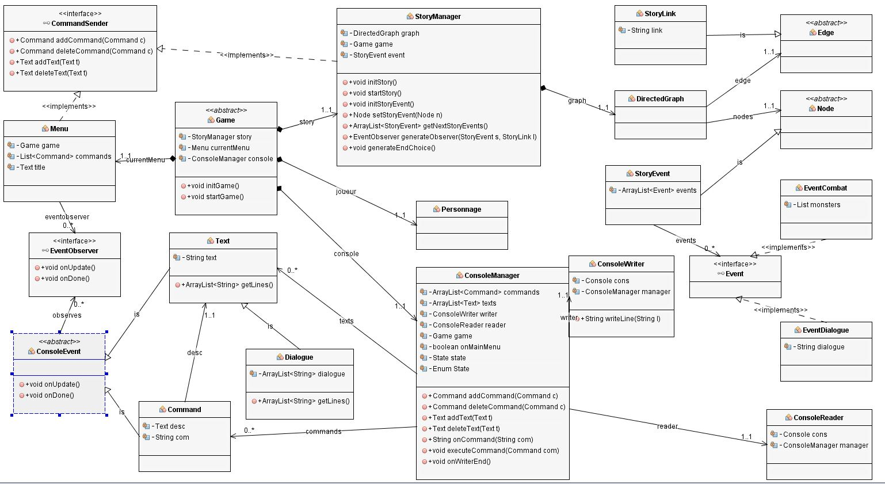
Chapitre 1
Unified Modeling Language

Slide 5
Création d’un éditeur
Chapitre 2

Slide 6
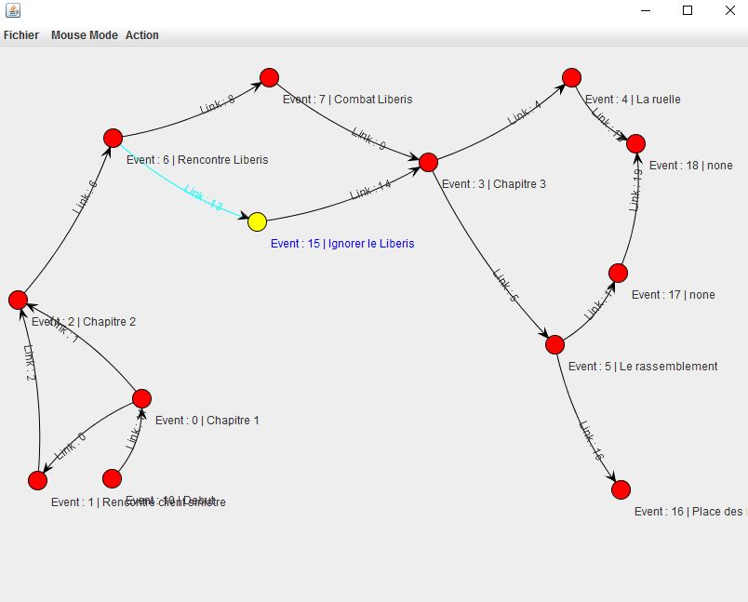
Chapitre 2
Création d’un éditeur
Sérialisation de
l’histoire

Slide 7
Création des menus
Chapitre 3

Slide 8
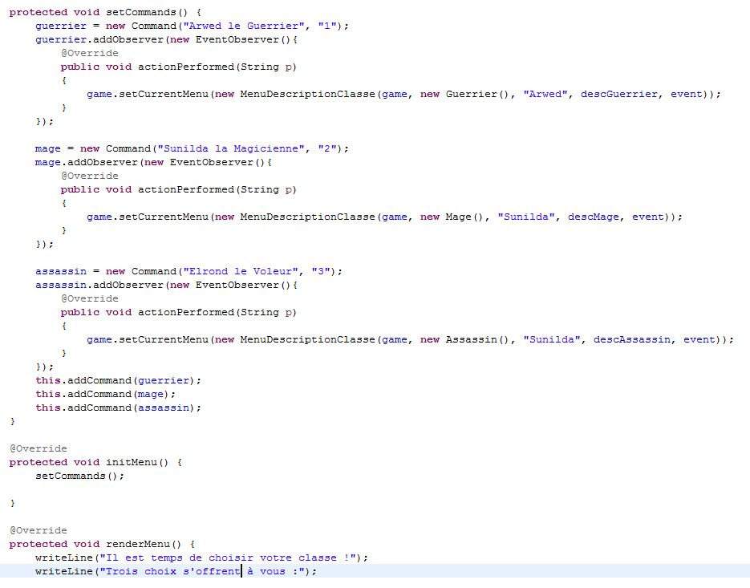
Chapitre 3
Création des menus
Exemple d’une classe

Slide 9
Liste des items
Chapitre 4

Slide 10
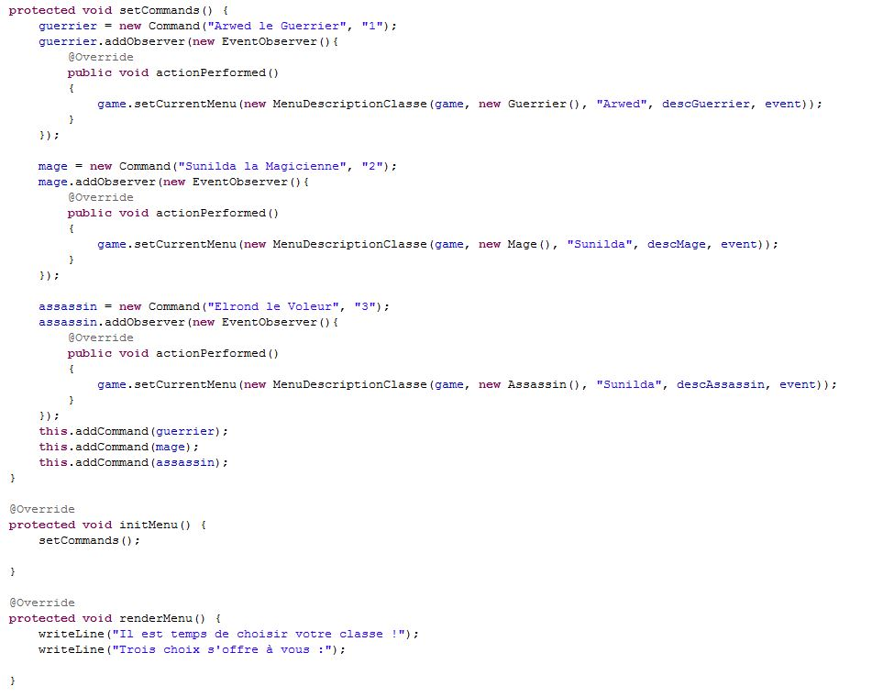
Chapitre 4
Liste des items
Utilisation d’un bloc statique

Slide 11
Améliorations futures
Chapitre 5

Slide 12
Chapitre 5
Améliorations futures
Jouer en équipe
Enregistrer la progression
Zefzefzef
Zefzefzef
Szadazdzad
Zadazdazda
Zdazdazdaz
Dazdazda
Dazdazd
Azdzefzfz
Zfezefze

